Slide 1
2019

Slide 2
ИДЕИ ПРОСТЫХ ВОЛОНТЕРОВ УСЛЫШАНЫ
ЗАКОН О ДОБРОВОЛЬЧЕСТВЕ
СИСТЕМА МОТИВАЦИИ
БАЛЛЫ ЗА ДОБРОВОЛЬЧЕСТВО
РЕСУРСНЫЕ ВОЛОНТЕРСКИЕ ЦЕНТРЫ
ЕДИНЫЙ САЙТ ДЛЯ ВСЕХ ВОЛОНТЕРОВ
ОН-ЛАЙН КУРСЫ И СЕРТИФИКАТЫ

Slide 3
РЕГИОНАЛЬНЫЕ ВОЗМОЖНОСТИ
Семинары по добровольчеству 5 городов
ЛУЧШИЙ ВОЛОНТЕР
КОНКУРС НА ОТКРЫТИЕ ВЦ
КРУПНЫЕ СОБЫТИЙНЫЕ МЕРОПРИЯТИЯ
ДОБРО ЛИДЕР 2019

Slide 4
ДоброЛидер

Slide 5
Этапы: Анкета Видео презентация Добрый урок Доброе дело
67 заявок 52 одобренных 17 муниципалитетов
#ДОБРОЛИДЕР2019 #АВЦ #ИРВЦ

Slide 6
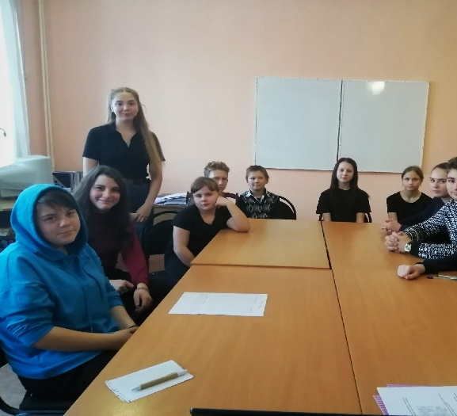
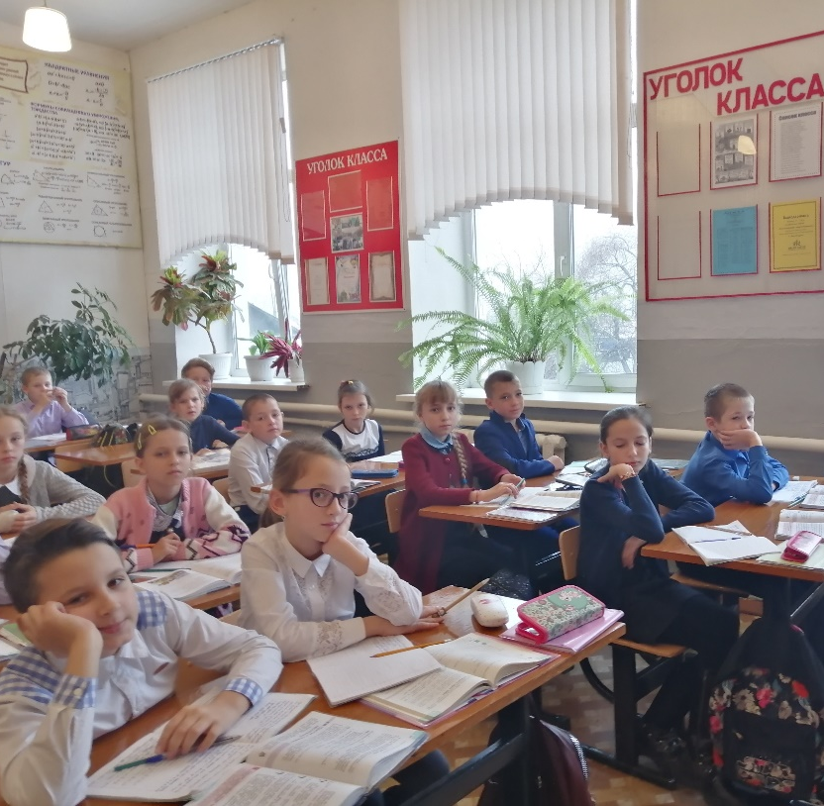
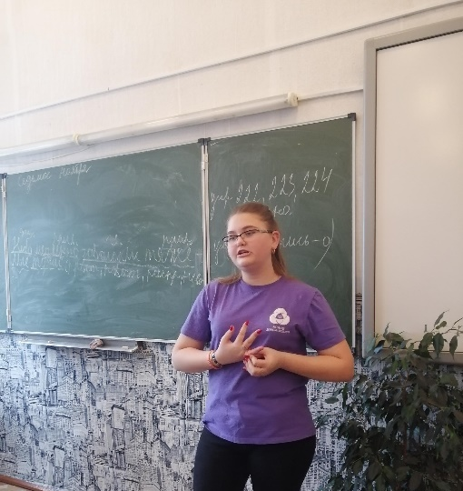
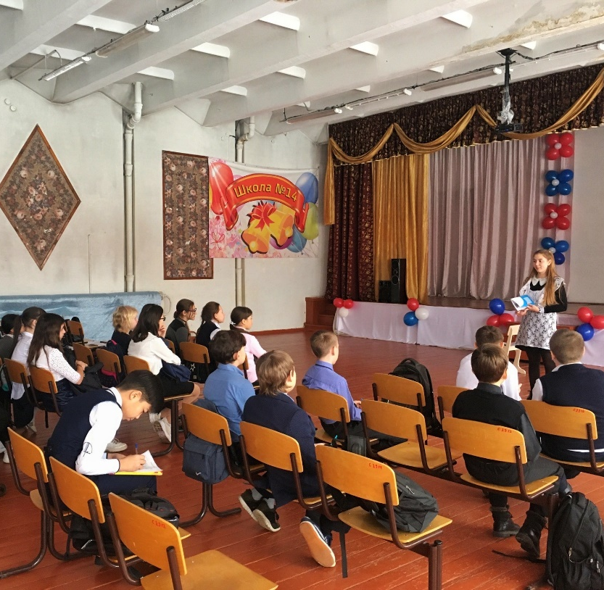
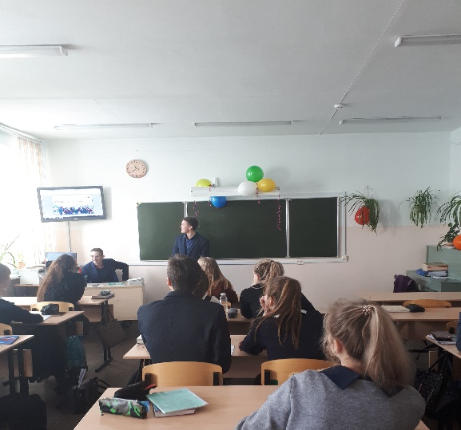
ДОБРЫЕ УРОКИ

Slide 7
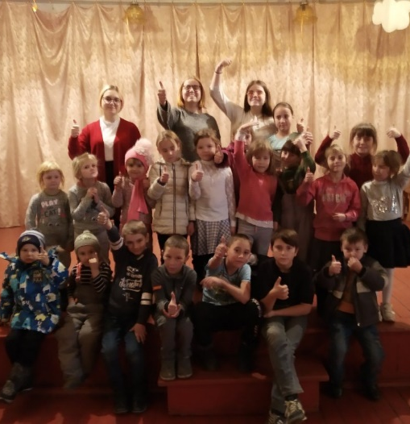
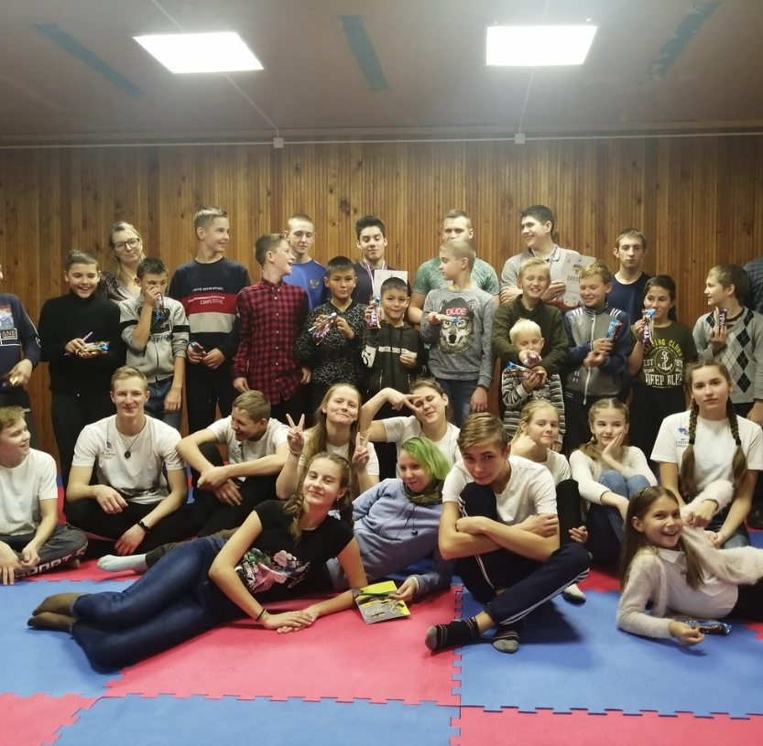
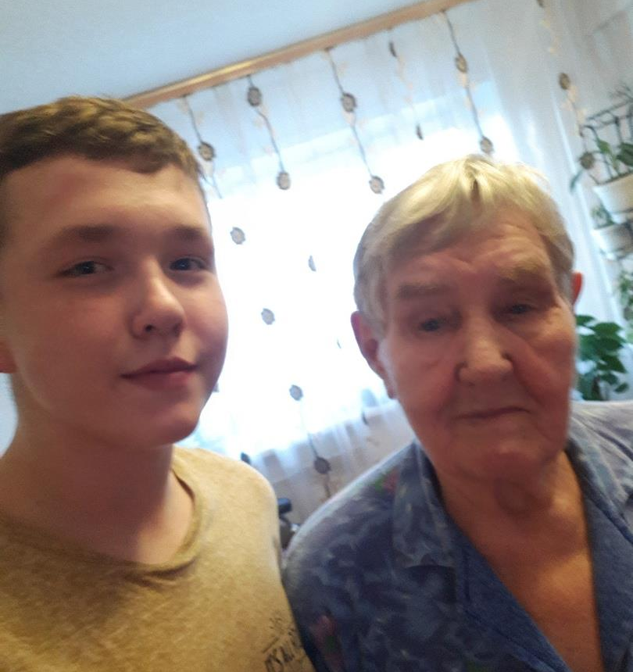
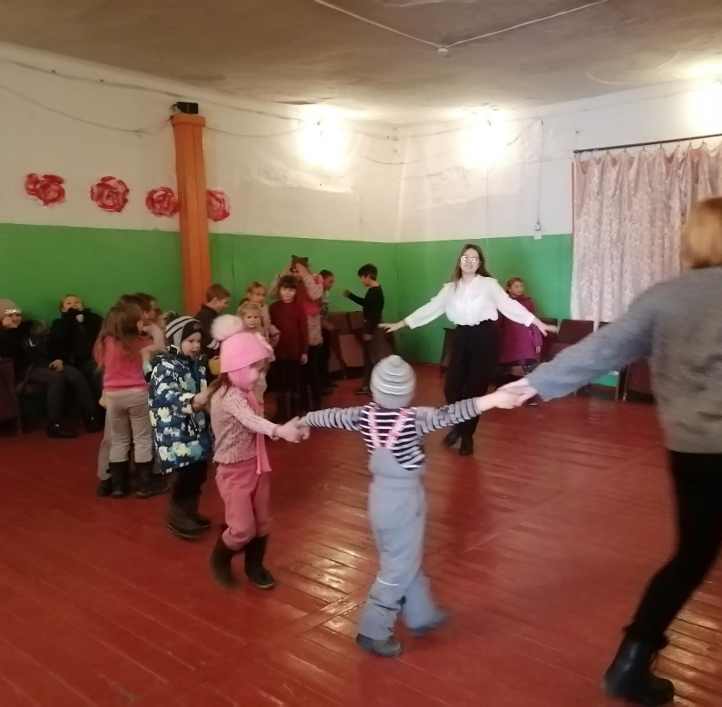
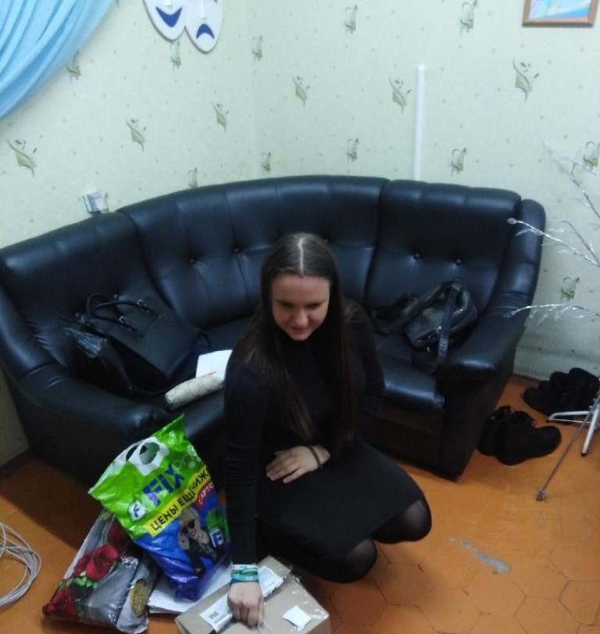
ДОБРОЕ ДЕЛО

Slide 8
ДоброЛидер 2019

